Slide 1
Soutenance TERD:
réalisation d'un jeu Rogue-like
Enseignant : Rémy Garcia
Le 06 mai 2021
KHERROUBI Abdelkader
BELHASSEN Louay
KOUS nourhene

Slide 2
Sommaire
Présentation Générale
La Carte (Génération procédurale, items...)
Creatures(Player /ennemies)
Le système des battles
Inventaire
Les Armes
Les Levels
Stratégies
Organisation du Travail
Concepts du cours implémentés
Les difficultés rencontrées / idées d'améliorations

Slide 3
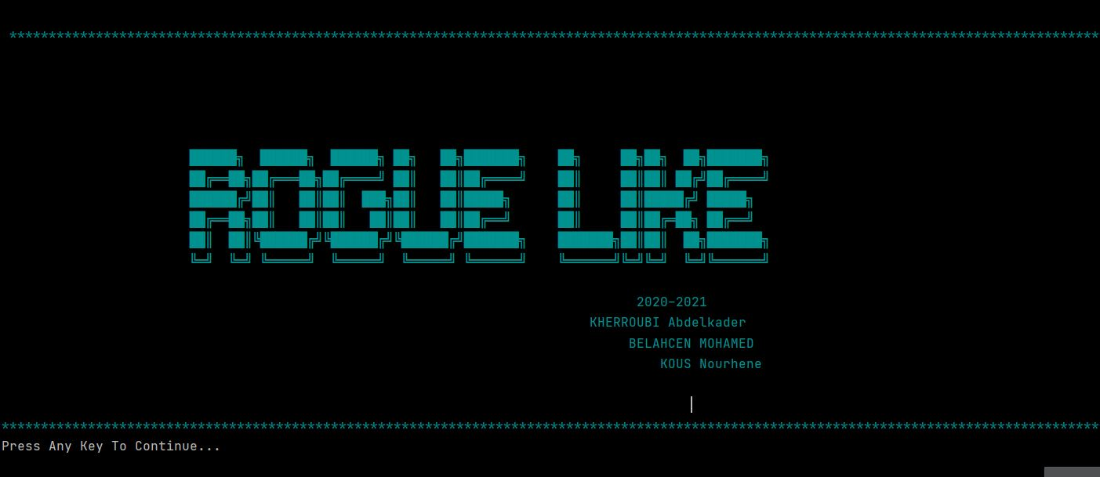



Présentation Générale
Génération procédurale
De ses niveau
Mort permanente
Tour par Tour

Slide 4
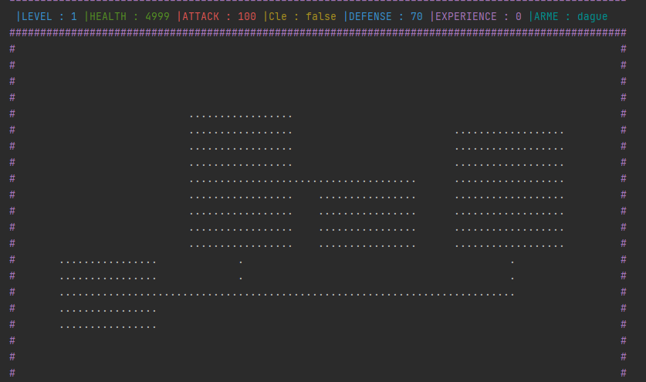
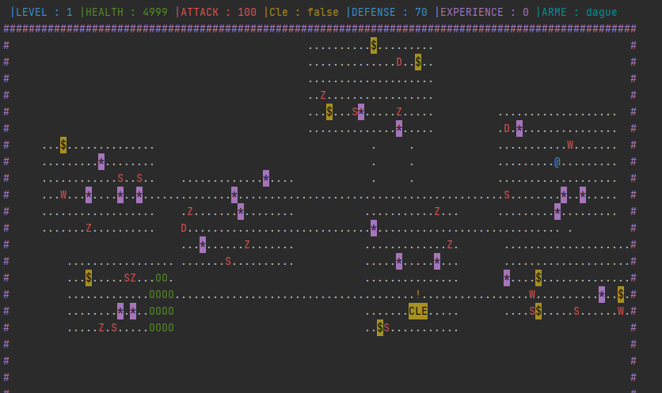
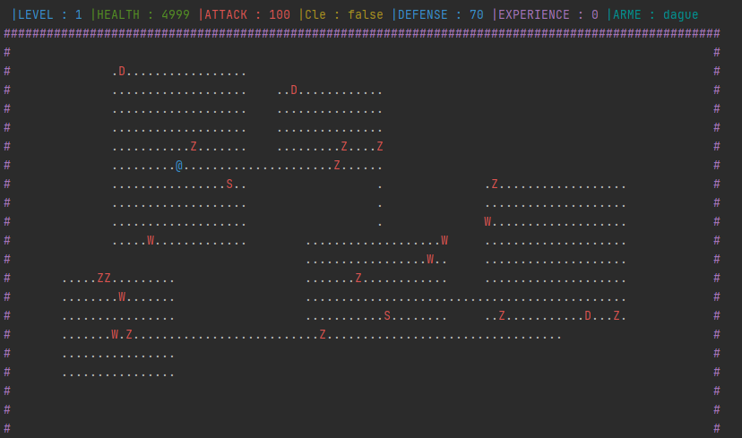
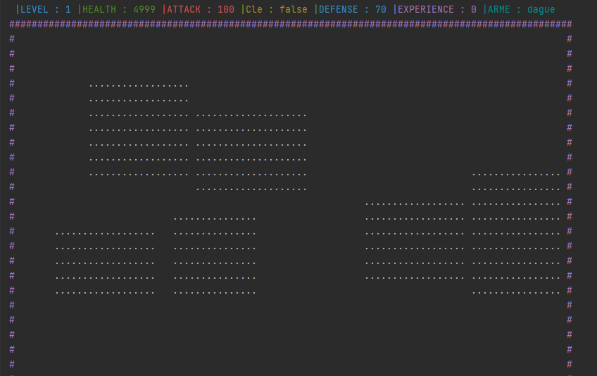
Génération du monde
maxRooms = 8
maxRoomSize = 10
minRoomSize = 5

Slide 5
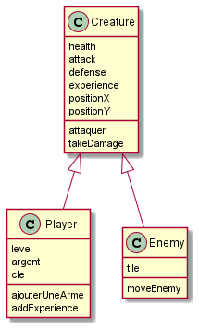




Creature : player /enemy
Zombie
Snake
Wolf
Dragon
,

Slide 6




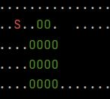
Ennemis /Items
Food
Coin
Clé
Porte
,

Slide 7
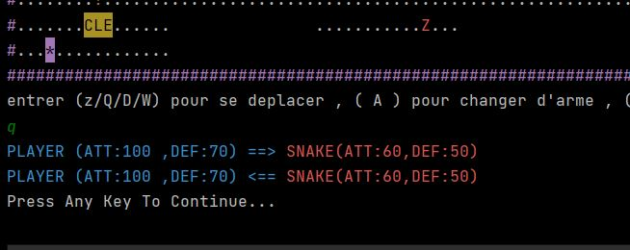
Le système des battles
Santé:= santé-(ennemi,attack-defense)

Slide 8
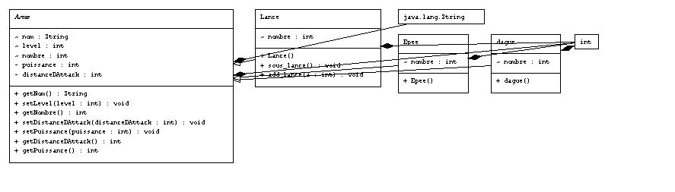
Les Armes

Slide 9
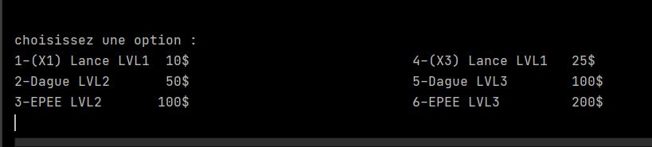
L’inventaire

Slide 10
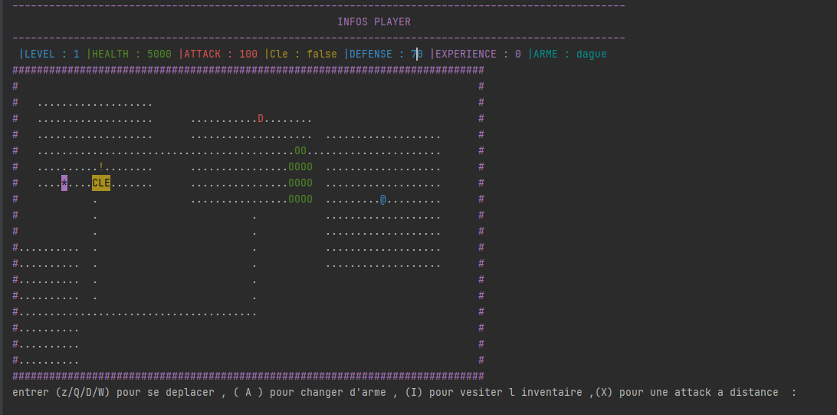
LEVELS

Slide 11
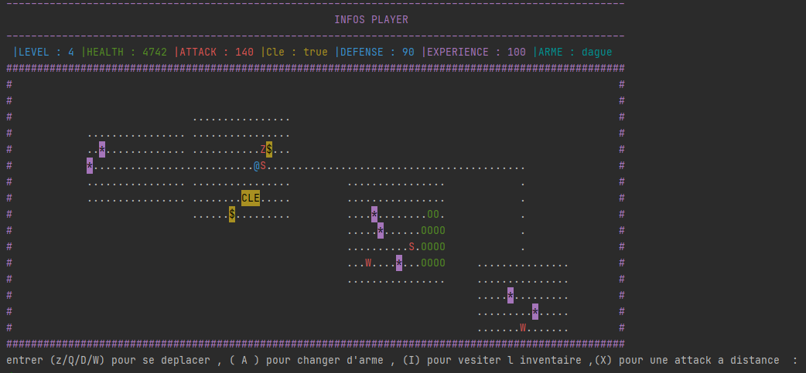
LEVELS

Slide 12

Strategie gagnante/cas d’échec

Slide 13


Organisation du travail
Github
Trello

Slide 14
Concepts du cours implémentés
1.Design pattern
2.Les Tests

